Slide 1
Reforma fiskalnih pravil
Anže Burger
FDV UL

Slide 2
Je reforma fiskalnih pravil sploh potrebna?
Na nacionalni ravni?
Na ravni EU?

Slide 3
Izkušnje Slovenije s fiskalnim pravilom

Slide 4
Izkušnje Slovenije s fiskalnim pravilom

Slide 5
Zaznani problemi z izvajanjem pravila od 2017
FS je 17. 3. 2020 odprl uveljavitev izjemnih okoliščin (23.3. je tudi Svet EU sprejel možnost splošnega odstopanja (general escape clause)
Derogacija je omogočila zlasti v 2022 preveliko procikličnost
Napovedane javne investicije preoptimistične, nad absorbcijsko sposobnostjo
Nerealistično visoke rasti tekočih odhodkov (odhodki v rebalansu za 2020 npr. precenjeni za okoli 800 mio EUR)
Primanjkljaj brez Covid-19 ukrepov se je povečal, kljub rasti prihodkov

Slide 6
Fiskalna pravila na ravni EU
Uspešna?
  od 1997 EMU članice izpolnjevale le v 1 od 2 let
Preveč kompleksna?
  2 pogodbi, 10 regulativ, 1 direktiva, 1 komunikacija; vsaj 6 sprememb
Brezzoba?
  Nobene sankcije niso bile uvedene kljub pogostim kršitvam
Preveč prociklična?
  Trade-off med kompleksnostjo in procikličnostjo
  Bolj procikličen je postal samo z vidika novega pravila o JD (1/20)

Slide 7
Robni pogoji revidiranega fiskalnega okvira EU
Nizke naravne obrestne mere + veliko globalno povpraševanje po varnih imetjih
Likvidnostna past zahteva večjo koordinacijo med fiskalno in denarno politiko
Nizke obrestne mere odpirajo fiskalni prostor
NGEU kot proto fiskalna unija
Potrebe DČ EU po velikih vlaganjih v naslavljanje družbenih izzivov

Slide 8
Vir: Broner, Martin, Ventura (2021)

Slide 9
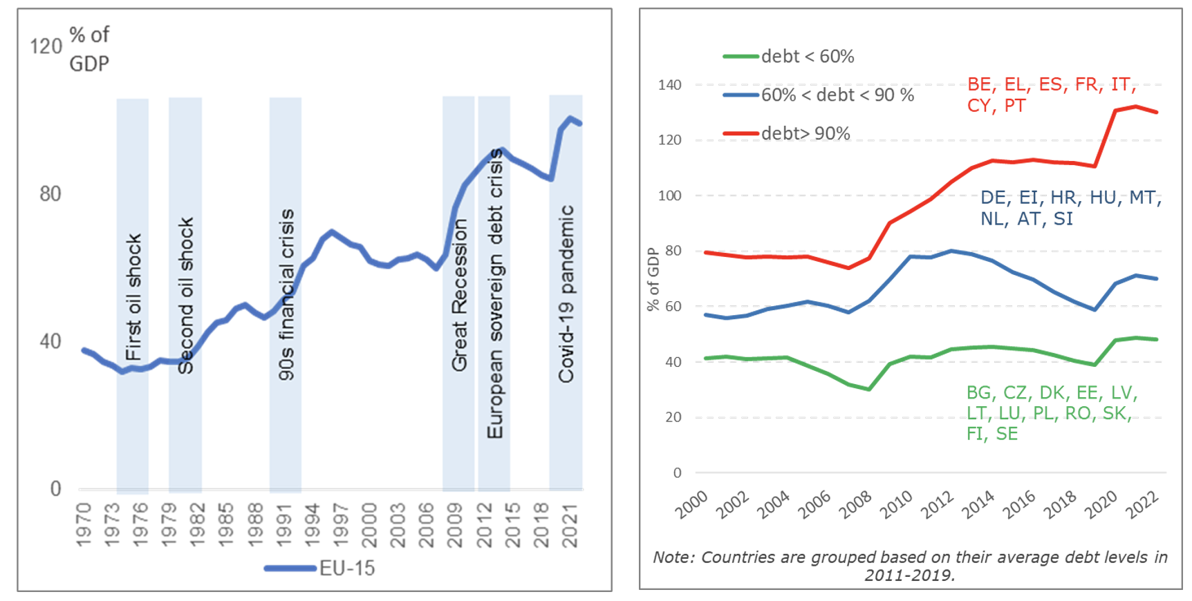
Vir: European Fiscal Board

Slide 10
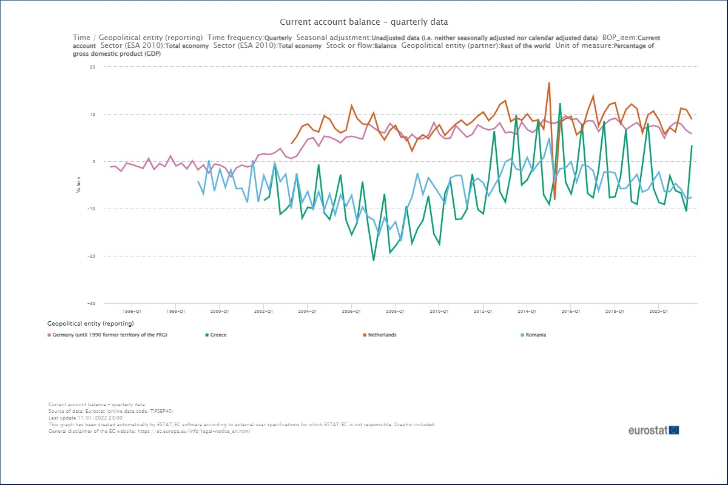

Slide 11
Cilji prenovljenih fiskalnih pravil
Poenostavitev – ocene proizvodne vrzeli in ε problematične
Realistični cilj – osrednja ciljna spremenljivka mora biti JD/BDP
Fleksibilen – fiskalni prostor za stabilizacijo ob velikih šokih, za javne dolgoročne investicije in za izdatke z evropsko dodano vrednostjo
Še vedno pa:
zmanjšuje everjetnost dolžniške krize in fiskalne dominance nad denarno politiko
omogoča DČ dovoljšnjo fleksibinost za proticiklično fiskalno politiko

Slide 12
Konkretne ideje
Nekaj predlogov gre v smeri določitve srednjeročnega cilja za razmerje JD/BDP, ki se operacionalizira z večletnim instrumentom mejo neto primarnih izdatkov (Andrle et al. 2015; Bénassy-Quéré et al. (2018); Darvas et al. (2018); European Fiscal Board (2019, 2020); Martin et al. (2021); Giavazzi et al. (2021):
dve vrsti izdatkov in JD: dolgoročni (slow-speed) in kratkoročni (fast-speed)
ohranitev dolgoročnega cilja JD/BDP na 60%, vendar
določitev srednjeročnega cilja:

Slide 13











Primeri
$${\hat{d} }_{t+10}=d_{t}−10\left[β\left(d_{F,t}−d^{∗}\right)+γd_{S,t}\right]$$
$$d_{S,t}$$
$$d_{S,t}$$
$$d^{∗}$$
$$d_{S,t}$$
$$d_{t}$$
$$d_{t}$$
$$d_{t}$$
$$d_{F,t}$$
$$d_{F,t}$$
$$d_{F,t}$$
$${\hat{d} }_{t+10}=d_{t}$$
$${\hat{d} }_{t+10}=d_{t}−10γ(d_{t}−d^{∗})$$

Slide 14
Konkretne ideje (nadaljevanje)
Splošno odstopanje ostaja, tak dolg gre v dolgoročni segment
Problem window-dressing: relativno dobro rešen znotraj NGEU NOO, neizpolnjevanje ciljev vodi v prenos v kratkoročno tranšo dolga
Zgornja meja neto primarnih izdatkov se določi, da v 10 letih dosežemo srednjeročni cilj d_{t+10}
Vprašanje vnaprejšnjega zadolževanja na zalogo ob ugodnih razmerah na trgu ali pa privatizacij
Ciljanje zniževanja JD/BDP avtomatično odpre fiskalni prostor v primeru znižanja (r-g)
Še vedno ostaja spodbuda po konvergenci JD/BDP na d*
Vprašanje začetne alokacije dolgoročne tranše? 0% ali covid-19+NGEU

Slide 15
Dodatne ideje
Bi bila potrebna sprememba primarne zakonodaje?
  Do sedaj ne, le sekundarna + 2 medvladni pogodbi (TSCG in TESM)
  Do kam takšno raztezanje primarne zakonodaje lahko še gre?
Večja usklajenost med denarno in fiskalno politiko:
  2 režima fiskalne politike (efektivna spodnja meja vs. normalne razmere)
  brez večje usklajenosti s fiskalno pol. bo ECB vedno težje zagotavljala prepoved monetarnega financiranja (123 TFEU), reševanja DČ (125 TFEU), finančno neodvisnost ECB (statut ECB) in princip proporcionalnosti (5 TFEU)
  usklajevalni odbor med ECB in oblikovalci fiskalne politike
Sta enotni referenčni meji 3% in 60% smiselni in pravno-formalno nujni?
Variante: i)numerična pravila odpraviti (Blanchard et al. 2021), ii)referenčne vrednosti določiti za vsako državo posebej (Martin et al. 2021) ali iii)ohraniti enotne referenčne cilje in omogočiti DČ-specifična prilagajanja
Skupni fiskalni instrument?

